Slide 1
计算机组成原理
第四章 处理器设计
主讲人：陈睿玮

Slide 2
概述
章节较为重要，承上启下，但考查相对简单，只需要理解到位，题目相对不难
对RISCV指令部分要深刻掌握。给出一条指令，需要知道这条指令执行的具体操作
对数据通路图需要深刻理解，需要将指令与硬件实现结合起来。给出一条指令，需要知道指令所经过的硬件，以及相应的控制信号取值

Slide 3
指令分析
为了将指令与数据通路联系起来，我们可以从IF，ID，EX，MEM，WB这五个阶段进行分析。
IF（取指阶段）（Instruction Fetch）
  涉及到PC的更新，PC在每个时钟沿正常+4或执行跳转（分为PC基址跳转和寄存器基址跳转），并将PC位置的指令从IM（或IROM）中取出
ID（译码阶段）（Instruction Decode）
  根据指令，从相应单元（RF，ImmGen）中取得操作数（Data1、Data2、Imm），也可从IF中取得PC，传输给EX阶段
EX（执行阶段）（EXecute）
  根据指令，对ID阶段取得的操作数进行选择，作为ALU的两个操作数，然后ALU进行相应的运算操作
MEM（访存阶段）（MEMory access）
  只有I型指令中的Load类型指令和S型指令需要访问DM，需要将ALU运算的结果作为地址，如果是S型指令，需要将Data2作为写入的数据
WB（写回阶段）(Write Back to register)
  将ALU的运算的结果、DM中读出的数或PC+4，返回给寄存器堆RF中的目的寄存器

Slide 4
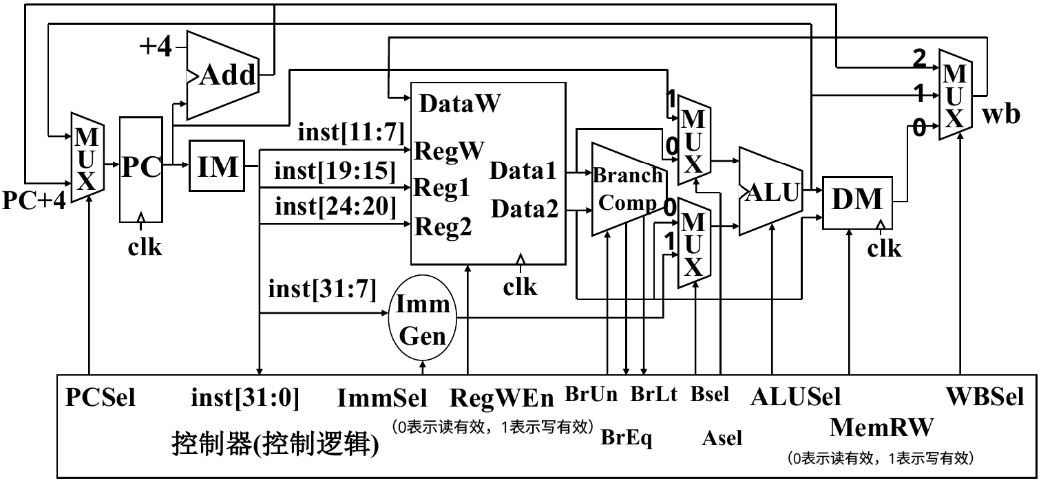
指令分析
IF
WB
EX
ID
MEM

Slide 5
R型指令
R型指令
  op rd, rs1, rs2
IF（取指阶段）
没有跳转，PC在每个时钟沿正常+4
ID（译码阶段）
不需要符号扩展模块（ImmGen)，需要从寄存器堆RF中取出两个操作数
EX（执行阶段）
选择Data1和Data2作为ALU的两个操作数进行相应运算
MEM（访存阶段）
WB（写回阶段）
将ALU运算结果写回给目的寄存器
R-类型 | (r)表示寄存器r的值; Mem[addr]表示地址为addr的存储单元的值; sext(a)表示a的符号扩展
add rd, rs1, rs2 | (rd) ←(rs1) + (rs2)
sub rd, rs1, rs2 | (rd) ←(rs1) - (rs2)
and rd, rs1, rs2 | (rd) ←(rs1) & (rs2)
or rd, rs1, rs2 | (rd) ←(rs1) | (rs2)
xor rd, rs1, rs2 | (rd) ←(rs1) ^ (rs2)
sll rd, rs1, rs2 | (rd) ←(rs1) << (rs2)
srl rd, rs1, rs2 | (rd) ←(rs1) >> (rs2),逻辑右移
sra rd, rs1, rs2 | (rd) ←(rs1) >> (rs2),算术右移
slt rd, rs1, rs2 | (rd) ←((rs1) < (rs2)),有符号比较
sltu rd, rs1, rs2 | (rd) ←((rs1) < (rs2)),无符号比较

Slide 6
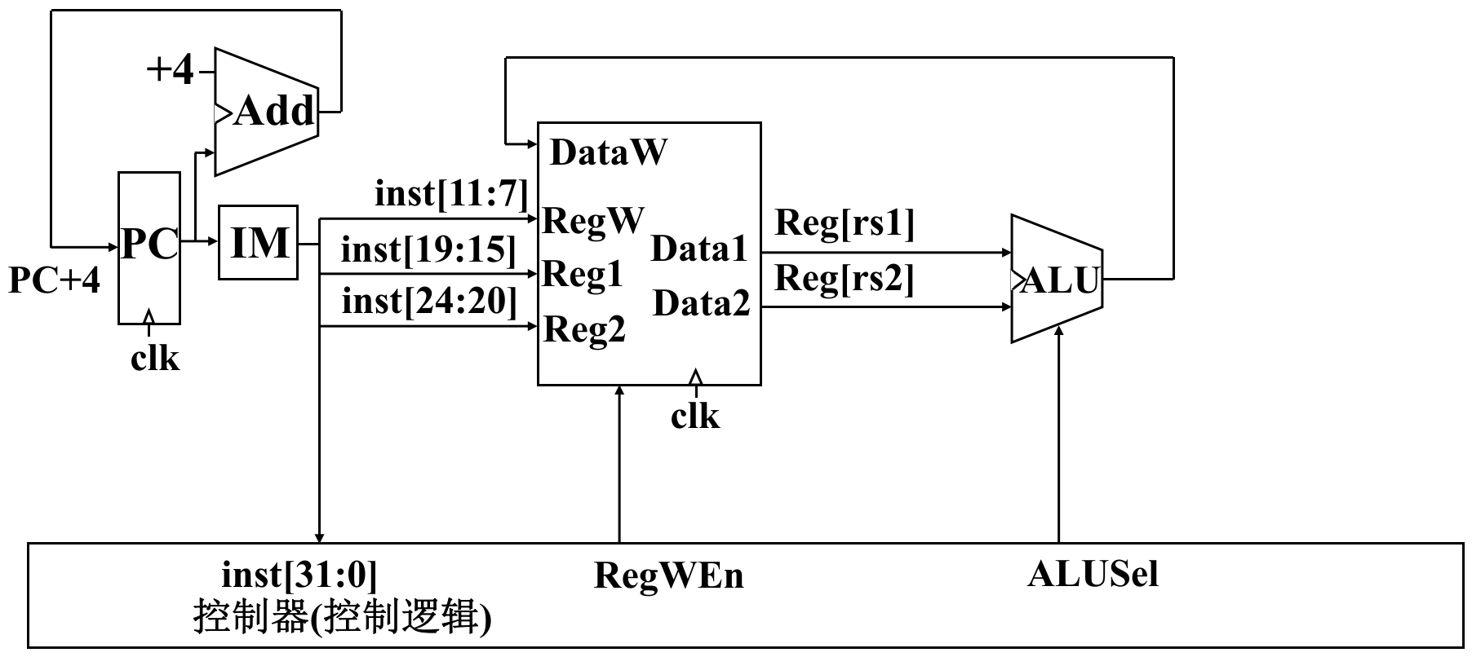
R型指令的数据通路

Slide 7
I型指令
I型指令
  op rd, rs1, imm（I型普通)
  load rd, offset(rs1)（I型LD）
  jalr rd, offset(rs1)（I型JALR）
I-类型 | (r)表示寄存器r的值; Mem[addr]表示地址为addr的存储单元的值; sext(a)表示a的符号扩展
addi rd, rs1, imm | (rd) ←(rs1) + sext(imm)
andi rd, rs1, imm | (rd) ←(rs1) & sext(imm)
ori rd, rs1, imm | (rd) ←(rs1) | sext(imm)
xori rd, rs1, imm | (rd) ←(rs1) ^ sext(imm)
slli rd, rs1, shamt | (rd) ←(rs1) << shamt
srli rd, rs1, shamt | (rd) ←(rs1) >> shamt,逻辑右移
srai rd, rs1, shamt | (rd) ←(rs1) >> shamt,算术右移
slti rd, rs1, imm | (rd) ←((rs1) < sext(imm)),有符号比较
sltiu rd, rs1, imm | (rd) ←((rs1) < sext(imm)),无符号比较
lb rd, offset(rs1) | (rd) ←sext(Mem[(rs1) + sext(offset)][7:0])
lbu rd, offset(rs1) | (rd) ←Mem[(rs1) + sext(offset)][7:0]
lh rd, offset(rs1) | (rd) ←sext(Mem[(rs1) + sext(offset)][15:0])
lhu rd, offset(rs2) | (rd) ←Mem[(rs1) + sext(offset)][15:0]
lw rd, offset(rs1) | (rd) ←sext(Mem[(rs1) + sext(offset)][31:0])
jalr rd, offset(rs1) | t ←(pc) + 4; (pc)←((rs1) + sext(offset)) & ~1; (rd)←t

Slide 8
I型普通指令
I型指令
  op rd, rs1, imm（I型普通)
  load rd, offset(rs1)（I型LD）
  jalr rd, offset(rs1)（I型JALR）
IF（取指阶段）
PC在每个时钟沿正常+4
ID（译码阶段）
根据rs1取出Data1，立即数扩展
EX（执行阶段）
选择Data1和imm作为ALU的两个操作数进行相应运算
MEM（访存阶段）
WB（写回阶段）
将ALU运算结果写回给目的寄存器
I-类型 | (r)表示寄存器r的值; Mem[addr]表示地址为addr的存储单元的值; sext(a)表示a的符号扩展
addi rd, rs1, imm | (rd) ←(rs1) + sext(imm)
andi rd, rs1, imm | (rd) ←(rs1) & sext(imm)
ori rd, rs1, imm | (rd) ←(rs1) | sext(imm)
xori rd, rs1, imm | (rd) ←(rs1) ^ sext(imm)
slli rd, rs1, shamt | (rd) ←(rs1) << shamt
srli rd, rs1, shamt | (rd) ←(rs1) >> shamt,逻辑右移
srai rd, rs1, shamt | (rd) ←(rs1) >> shamt,算术右移
slti rd, rs1, imm | (rd) ←((rs1) < sext(imm)),有符号比较
sltiu rd, rs1, imm | (rd) ←((rs1) < sext(imm)),无符号比较
lb rd, offset(rs1) | (rd) ←sext(Mem[(rs1) + sext(offset)][7:0])
lbu rd, offset(rs1) | (rd) ←Mem[(rs1) + sext(offset)][7:0]
lh rd, offset(rs1) | (rd) ←sext(Mem[(rs1) + sext(offset)][15:0])
lhu rd, offset(rs2) | (rd) ←Mem[(rs1) + sext(offset)][15:0]
lw rd, offset(rs1) | (rd) ←sext(Mem[(rs1) + sext(offset)][31:0])
jalr rd, offset(rs1) | t ←(pc) + 4; (pc)←((rs1) + sext(offset)) & ~1; (rd)←t

Slide 9
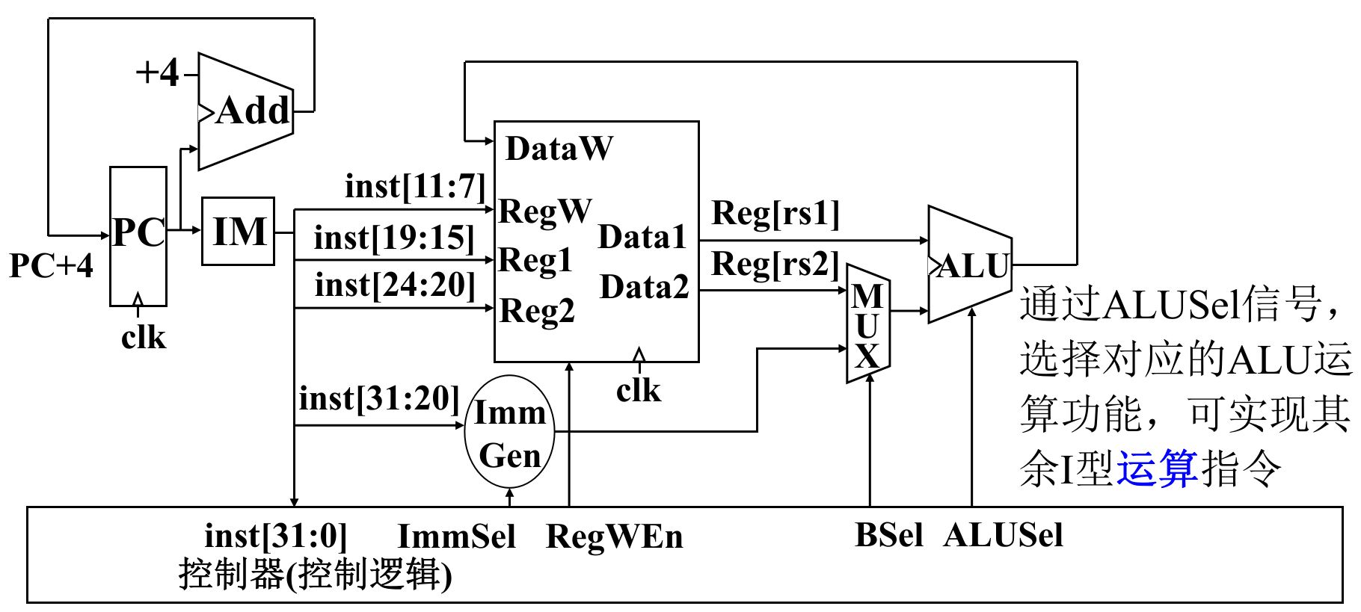
扩展了I型普通指令的数据通路

Slide 10
I型LD指令
I型指令
  opi rd, rs1, imm（I型普通)
  load rd, offset(rs1)（I型LD）
  jalr rd, offset(rs1)（I型JALR）
IF（取指阶段）
PC在每个时钟沿正常+4
ID（译码阶段）
根据rs1取出Data1，立即数扩展
EX（执行阶段）
选择Data1和imm作为ALU的两个操作数进行加法运算
MEM（访存阶段）
将ALU的运算结果作为地址，读出DM中相应地址的数
WB（写回阶段）
将DM的读取结果写回给对应寄存器
I-类型 | (r)表示寄存器r的值; Mem[addr]表示地址为addr的存储单元的值; sext(a)表示a的符号扩展
addi rd, rs1, imm | (rd) ←(rs1) + sext(imm)
andi rd, rs1, imm | (rd) ←(rs1) & sext(imm)
ori rd, rs1, imm | (rd) ←(rs1) | sext(imm)
xori rd, rs1, imm | (rd) ←(rs1) ^ sext(imm)
slli rd, rs1, shamt | (rd) ←(rs1) << shamt
srli rd, rs1, shamt | (rd) ←(rs1) >> shamt,逻辑右移
srai rd, rs1, shamt | (rd) ←(rs1) >> shamt,算术右移
slti rd, rs1, imm | (rd) ←((rs1) < sext(imm)),有符号比较
sltiu rd, rs1, imm | (rd) ←((rs1) < sext(imm)),无符号比较
lb rd, offset(rs1) | (rd) ←sext(Mem[(rs1) + sext(offset)][7:0])
lbu rd, offset(rs1) | (rd) ←Mem[(rs1) + sext(offset)][7:0]
lh rd, offset(rs1) | (rd) ←sext(Mem[(rs1) + sext(offset)][15:0])
lhu rd, offset(rs2) | (rd) ←Mem[(rs1) + sext(offset)][15:0]
lw rd, offset(rs1) | (rd) ←sext(Mem[(rs1) + sext(offset)][31:0])
jalr rd, offset(rs1) | t ←(pc) + 4; (pc)←((rs1) + sext(offset)) & ~1; (rd)←t

Slide 11
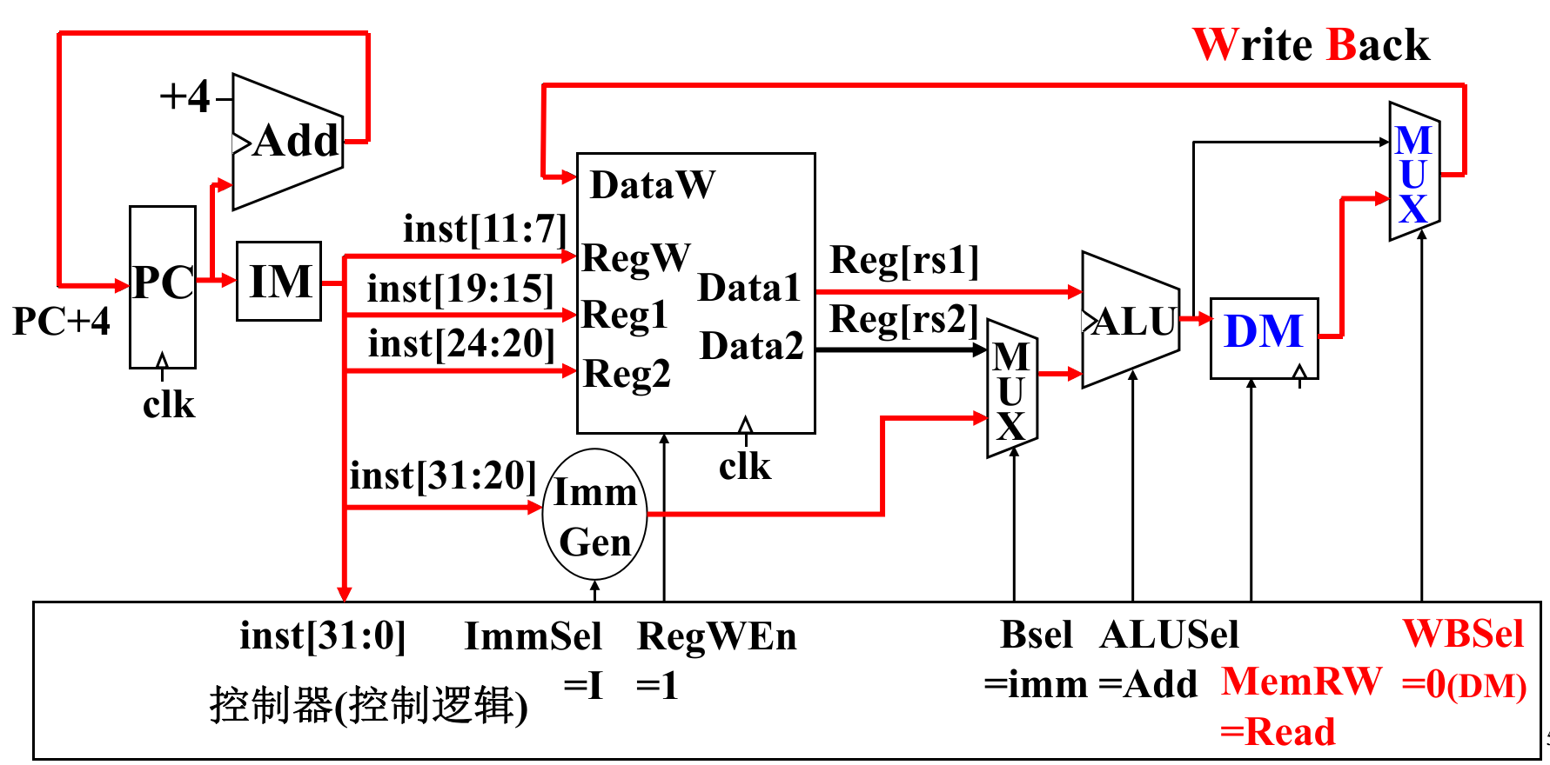
扩展了I型LD指令的数据通路

Slide 12
S型指令
S型指令
  store rs2, offset(rs1)
IF（取指阶段）
PC在每个时钟沿正常+4
ID（译码阶段）
根据rs1取出Data1，根据rs2取出Data2，立即数扩展为Imm
EX（执行阶段）
选择Data1和Imm作为ALU的两个操作数进行加法运算
MEM（访存阶段）
将ALU的运算结果作为地址，向DM中写入Data2
WB（写回阶段）
无
S-类型 | (r)表示寄存器r的值; Mem[addr]表示地址为addr的存储单元的值; sext(a)表示a的符号扩展
sb rs2, offset(rs1) | Mem[(rs1) + sext(offset)] ←(rs2)[7:0]
sh rs2, offset(rs1) | Mem[(rs1) + sext(offset)] ←(rs2)[15:0]
sw rs2, offset(rs1) | Mem[(rs1) + sext(offset)] ←(rs2)[31:0]

Slide 13
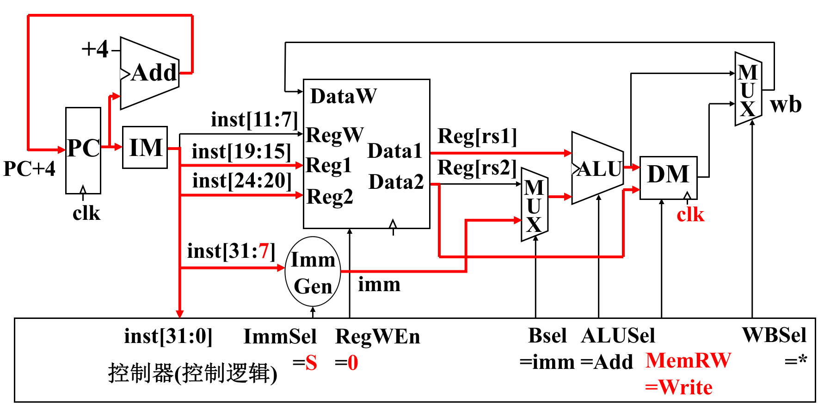
扩展了S型指令的数据通路

Slide 14
B型指令
B型指令
  branch rs1, rs2, offset（PC基址跳转）
IF（取指阶段）
根据条件是否成立，PC在每个时钟沿进行跳转或者正常+4
ID（译码阶段）
根据rs1取出Data1，根据rs2取出Data2,立即数扩展为Imm
EX（执行阶段）
将Data1和Data2进行比较，比较结果传给控制器；选择PC和Imm作为ALU的两个操作数进行加法运算
MEM（访存阶段）
WB（写回阶段）
B-类型 | (r)表示寄存器r的值; Mem[addr]表示地址为addr的存储单元的值; sext(a)表示a的符号扩展
beq rs1, rs2, offset | if ((rs1) = (rs2)) (pc) ←(pc) + sext(offset)
bne rs1, rs2, offset | if ((rs1) ≠ (rs2)) (pc) ←(pc) + sext(offset)
blt rs1, rs2, offset | if ((rs1) < (rs2)) (pc) ←(pc) + sext(offset),有符号比较
bltu rs1, rs2, offset | if ((rs1) < (rs2)) (pc) ←(pc) + sext(offset),无符号比较
bge rs1, rs2, offset | if ((rs1) ≥ (rs2)) (pc) ←(pc) + sext(offset),有符号比较
bgeu rs1, rs2, offset | if ((rs1) ≥ (rs2)) (pc) ←(pc) + sext(offset),无符号比较

Slide 15
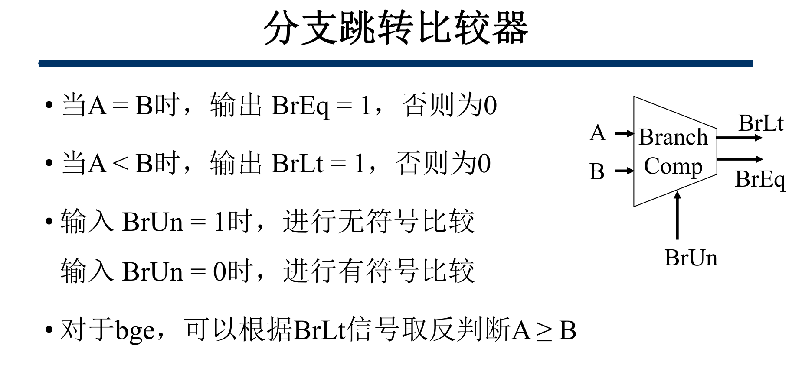
B型指令

Slide 16
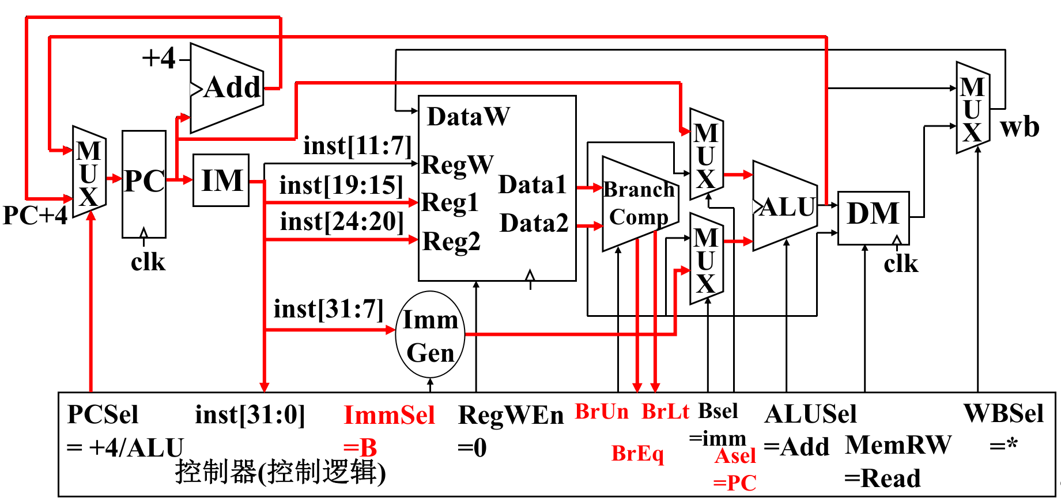
扩展了B型指令的数据通路

Slide 17
I型JALR指令
I型指令
  op rd, rs1, imm（I型普通)
  load rd, offset(rs1)（I型LD）
  jalr rd, offset(rs1)（I型JALR）（寄存器基址跳转）
IF（取指阶段）
PC跳转到ALU的运算结果，Data1+offset
ID（译码阶段）
根据rs1取出Data1，立即数扩展
EX（执行阶段）
选择Data1和imm作为ALU的两个操作数进行加法运算
MEM（访存阶段）
WB（写回阶段）
将pc+4写回给目的寄存器
I-类型 | (r)表示寄存器r的值; Mem[addr]表示地址为addr的存储单元的值; sext(a)表示a的符号扩展
addi rd, rs1, imm | (rd) ←(rs1) + sext(imm)
andi rd, rs1, imm | (rd) ←(rs1) & sext(imm)
ori rd, rs1, imm | (rd) ←(rs1) | sext(imm)
xori rd, rs1, imm | (rd) ←(rs1) ^ sext(imm)
slli rd, rs1, shamt | (rd) ←(rs1) << shamt
srli rd, rs1, shamt | (rd) ←(rs1) >> shamt,逻辑右移
srai rd, rs1, shamt | (rd) ←(rs1) >> shamt,算术右移
slti rd, rs1, imm | (rd) ←((rs1) < sext(imm)),有符号比较
sltiu rd, rs1, imm | (rd) ←((rs1) < sext(imm)),无符号比较
lb rd, offset(rs1) | (rd) ←sext(Mem[(rs1) + sext(offset)][7:0])
lbu rd, offset(rs1) | (rd) ←Mem[(rs1) + sext(offset)][7:0]
lh rd, offset(rs1) | (rd) ←sext(Mem[(rs1) + sext(offset)][15:0])
lhu rd, offset(rs2) | (rd) ←Mem[(rs1) + sext(offset)][15:0]
lw rd, offset(rs1) | (rd) ←sext(Mem[(rs1) + sext(offset)][31:0])
jalr rd, offset(rs1) | t ←(pc) + 4; (pc)←((rs1) + sext(offset)) & ~1; (rd)←t

Slide 18
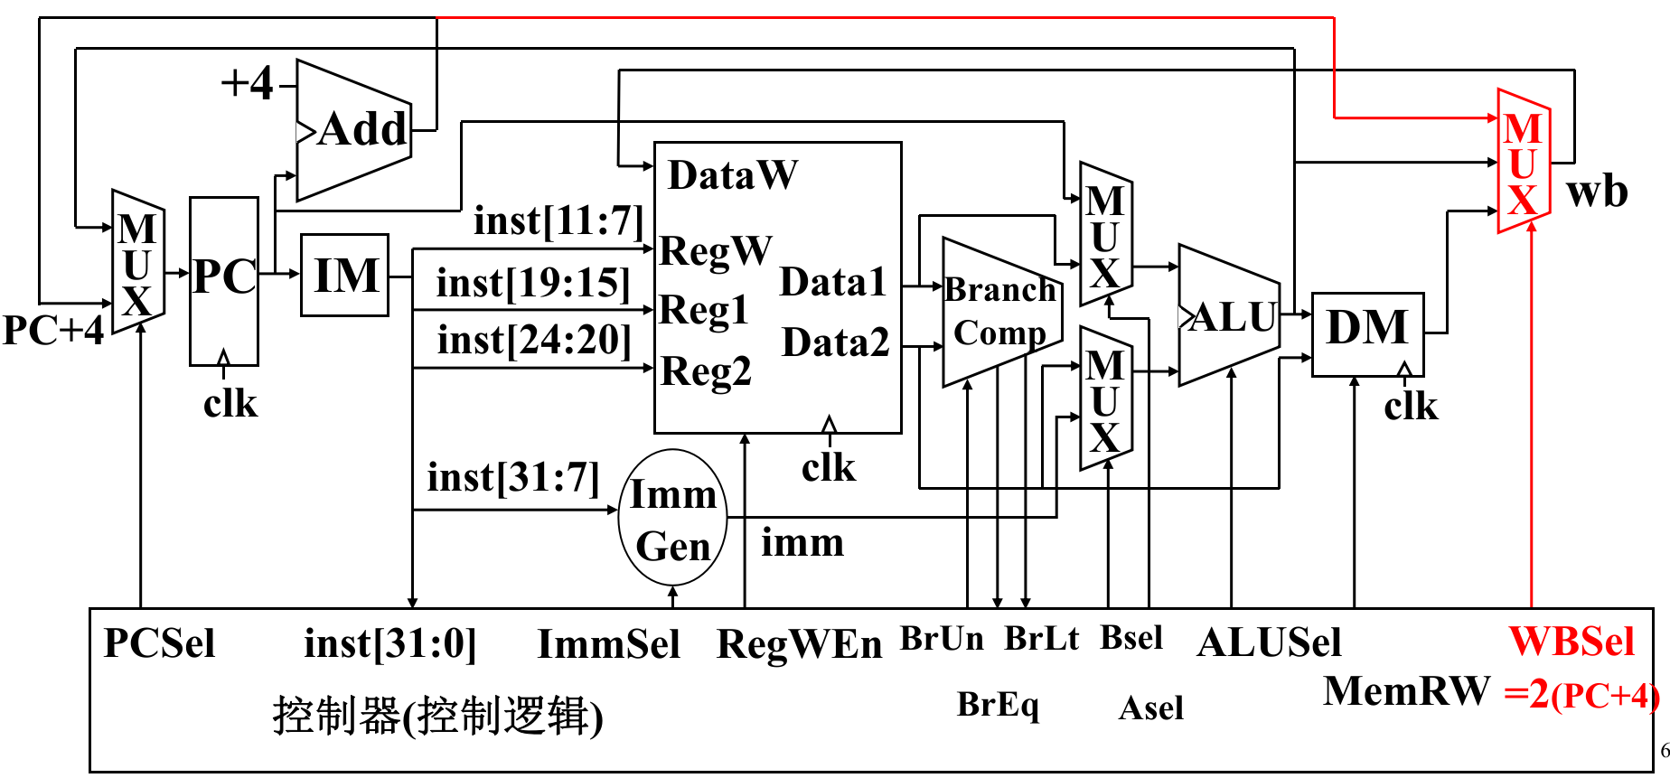
扩展了I型JALR指令的数据通路

Slide 19
J型指令
J型指令
  jal rd, offset （PC基址跳转）
IF（取指阶段）
PC跳转到ALU的运算结果，pc+offset
ID（译码阶段）
根据rs1取出Data1，立即数扩展
EX（执行阶段）
选择pc和imm作为ALU的两个操作数进行加法运算
MEM（访存阶段）
WB（写回阶段）
将pc+4写回给目的寄存器
J-类型 | (r)表示寄存器r的值; Mem[addr]表示地址为addr的存储单元的值; sext(a)表示a的符号扩展
jal rd, offset | (rd)←(pc) + 4; (pc)←(pc) + sext(offset)

Slide 20
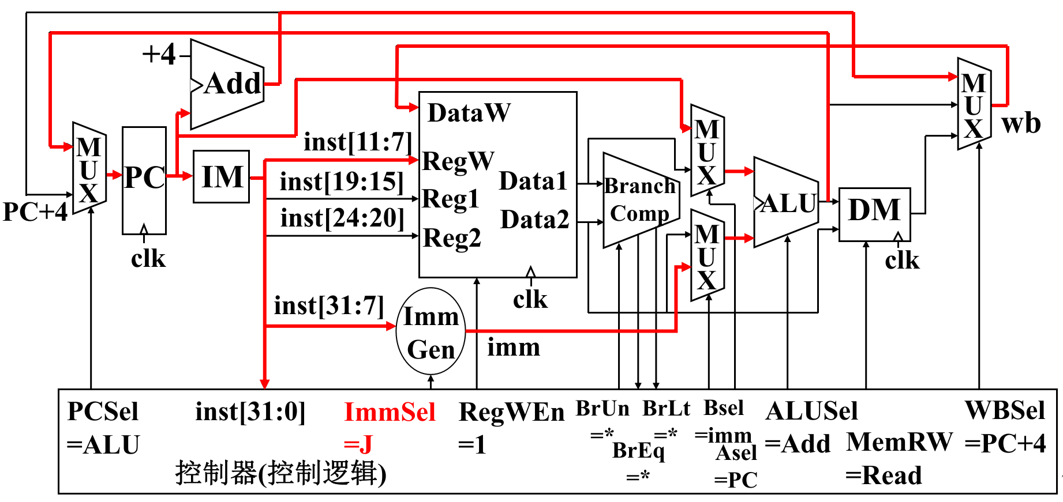
扩展了J型指令的数据通路

Slide 21
U型指令
U-类型 | (r)表示寄存器r的值; Mem[addr]表示地址为addr的存储单元的值; sext(a)表示a的符号扩展
lui rd, imm | (rd)←sext(imm[31:12] << 12)
auipc rd, imm | (rd)←(PC) + sext(imm[31:12] << 12)
U型指令
  lui rd, imm
  auipc rd, imm

Slide 22
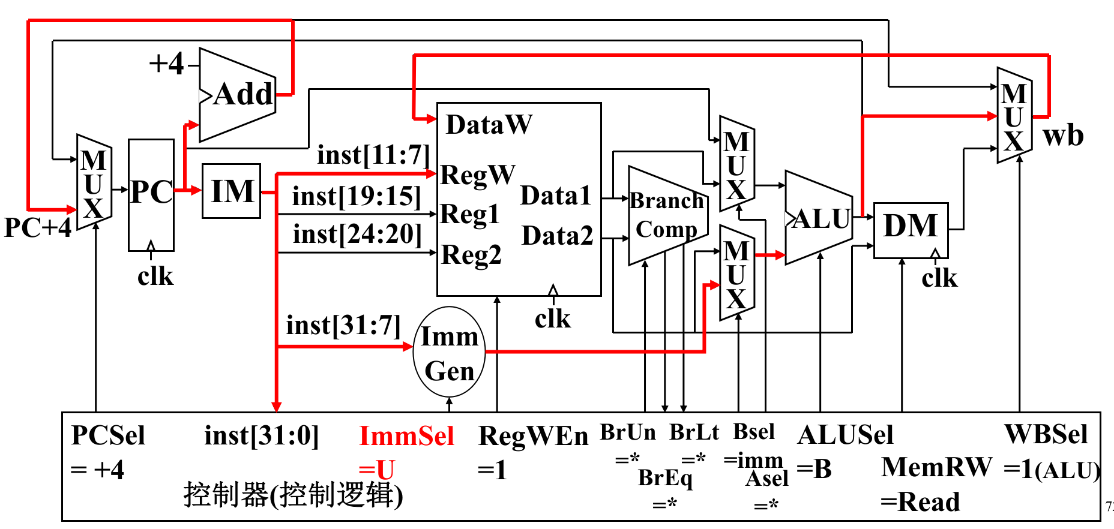
扩展了U型lui指令的数据通路

Slide 23
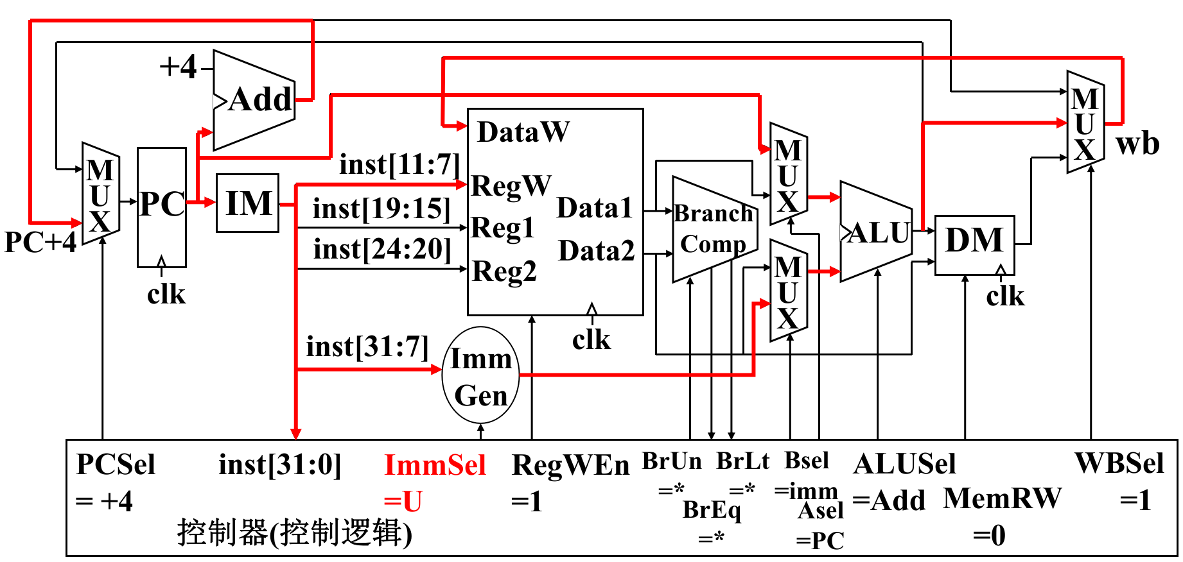
扩展了U型auipc指令的数据通路

Slide 24
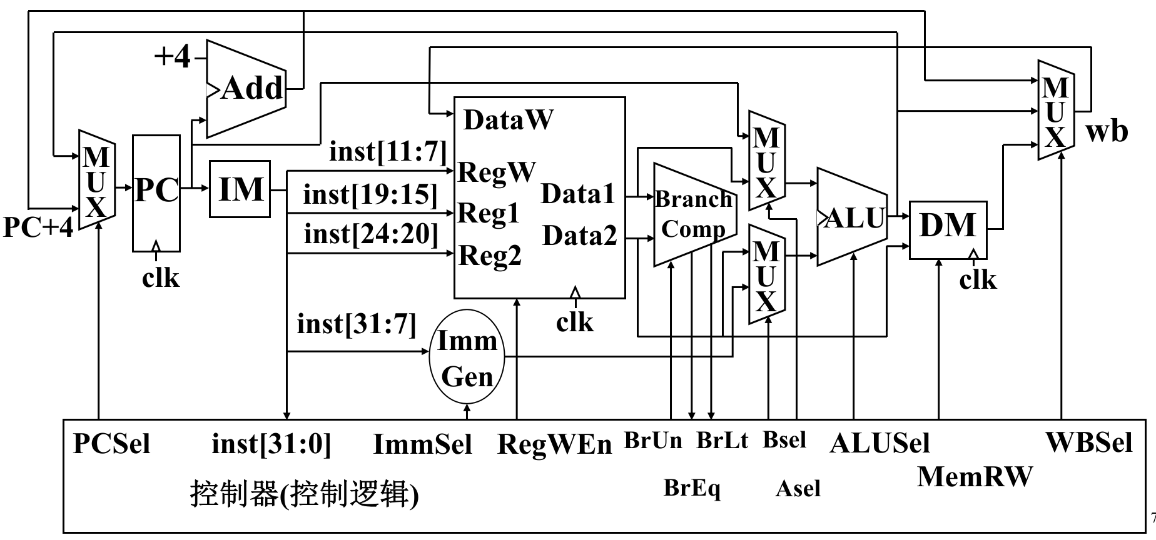
RISC-V 的数据通路

Slide 25
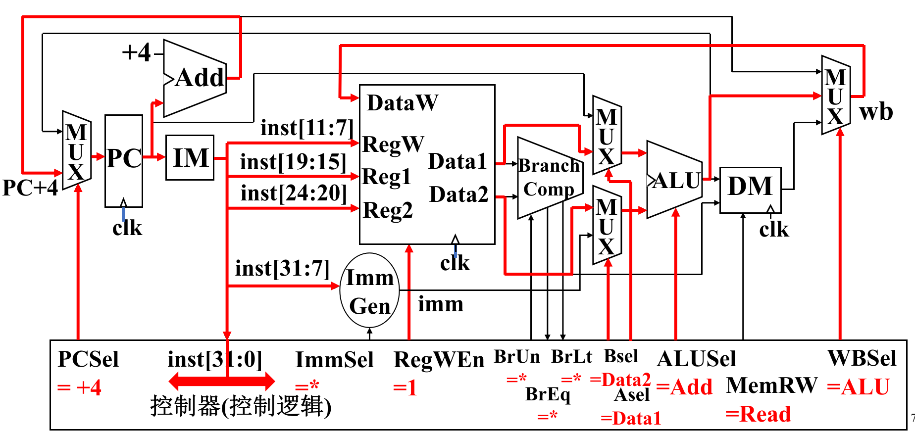
add指令的执行

Slide 26
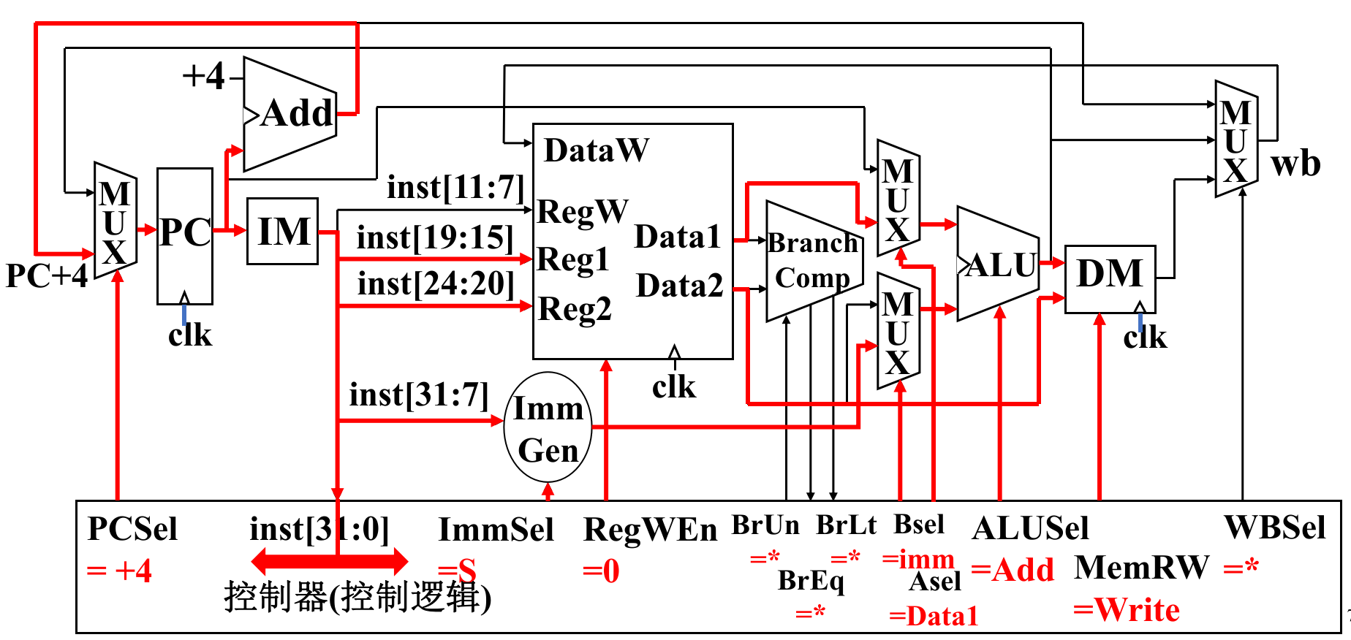
sd指令的执行

Slide 27
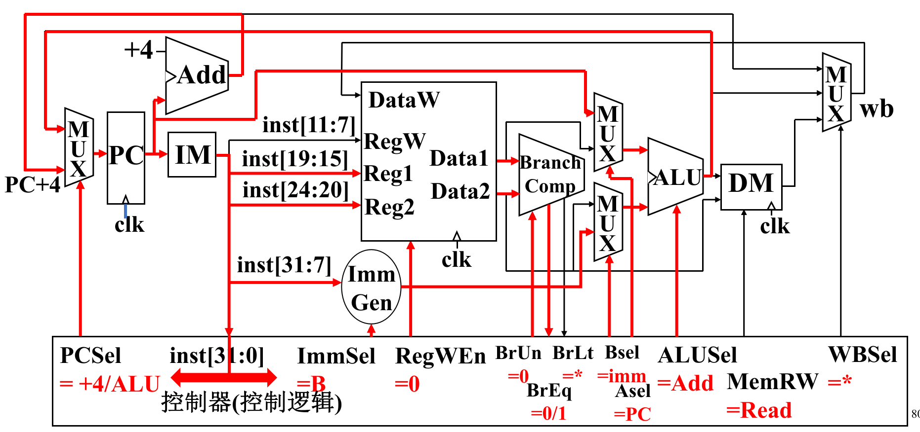
beq指令的执行

Slide 28
指令时延
Instr | IF=200ps | ID=100ps | ALU=200ps | MEM=200ps | WB=100ps | Total
add | √ | √ | √ |  | √ | 600ps
beq | √ | √ | √ |  |  | 500ps
jal | √ | √ | √ |  | √ | 600ps
load | √ | √ | √ | √ | √ | 800ps
store | √ | √ | √ | √ |  | 700ps
最大时钟频率f_{max,ALU}=1/(800ps)=1.25GHz
有些段多数时间处于空闲状态
单个段最大时钟频率f_{max,ALU}=1/(200ps)=5GHz

Slide 29
控制信号真值表
Inst[31:0] | BrEq | BrLt | PCSel | ImmSel | BrUn | ASel | BSel | ALUSel | MemRW | RegWen | WBSel
add | * | * | +4 | * | * | Reg | Reg | Add | Read | 1 | ALU
sub | * | * | +4 | * | * | Reg | Reg | sub | Read | 1 | ALU
addi | * | * | +4 | I | * | Reg | Imm | Add | Read | 1 | ALU
ld | * | * | +4 | I | * | Reg | Imm | Add | Read | 1 | Mem
sd | * | * | +4 | S | * | Reg | Imm | Add | Write | 0 | *
beq | 0 | * | +4 | B | 0 | PC | Imm | Add | Read | 0 | *
beq | 1 | * | ALU | B | 0 | PC | Imm | Add | Read | 0 | *
... | ... | ... | ... | ... | ... | ... | ... | ...
blt | * | 1 | ALU | B | 0 | PC | Imm | Add | Read | 0 | *
bltu | * | 1 | ALU | B | 1 | PC | Imm | Add | Read | 0 | *
jalr | * | * | ALU | I | * | Reg | Imm | Add | Read | 1 | PC+4
jal | * | * | ALU | J | * | PC | Imm | Add | Read | 1 | PC+4
auipc | * | * | +4 | U | * | PC | Imm | Add | Read | 1 | ALU

Slide 30
请根据下面的数据通路图回答问题
（1）根据以下指令，分别在表格空白处填写数据通路控制信号（填入0、1或2，如果0和1都可以的话用*表示）
指令 | Asel | Bsel | WBSel | PCSel | RegWEn | MemRW
beq x0,x0,Loop
lw x5,0(x29)

Slide 31
请根据下面的数据通路图回答问题
（1）根据以下指令，分别在表格空白处填写数据通路控制信号（填入0、1或2，如果0和1都可以的话用*表示）
指令 | Asel | Bsel | WBSel | PCSel | RegWEn | MemRW
beq x0,x0,Loop | 1 | 1 | * | 1 | 0 | 0
lw x5,0(x29) | 0 | 1 | 0 | 0 | 1 | 0

Slide 32
请根据下面的数据通路图回答问题
（2）对于指令lw x5, 0(x29)，如果MemRW控制线出错使得MemRW=1，则执行该指令时会发生什么？
指令 | Asel | Bsel | WBSel | PCSel | RegWEn | MemRW
beq x0,x0,Loop | 1 | 1 | * | 1 | 0 | 0
lw x5,0(x29) | 0 | 1 | 0 | 0 | 1 | 0

Slide 33
请根据下面的数据通路图回答问题
（2）对于指令lw x5, 0(x29)，如果MemRW控制线出错使得MemRW=1，则执行该指令时会发生什么？
遇到这种题型，重点关注PC是否错误跳转，DM是否写入错误数据，WB阶段是否写回错误数据

Slide 34
请根据下面的数据通路图回答问题
（2）对于指令lw x5, 0(x29)，如果MemRW控制线出错使得MemRW=1，则执行该指令时会发生什么？
0(x29)地址会被写入data2的信息，同时x5寄存器会被写入不确定的数据
指令 | Asel | Bsel | WBSel | PCSel | RegWEn | MemRW
beq x0,x0,Loop | 1 | 1 | * | 1 | 0 | 0
lw x5,0(x29) | 0 | 1 | 0 | 0 | 1 | 0

Slide 35
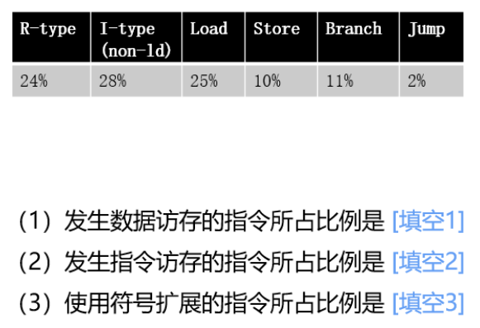
考点解析
数据访存？
指令访存？
符号扩展？

Slide 36
考点解析
数据访存
  访问数据存储的位置，即DM
  发生数据访存的指令类型：I型LD指令，S型指令
指令访存
  访问指令存储的位置，即IM
  发生指令访存的指令类型：所有指令
符号扩展
  需要用到ImmGen单元符号扩展后的立即数
  与是否是无符号类型的指令（bltu、sltu等）无关
  发生符号扩展的指令类型：所有非R型指令

